Slide 1
Sociālās un ekonomiskās nevienlīdzības Latvijā radītie izaicinājumi un riski
Cilvēks un sabiedrība
Mārcis Auziņš
oktobris, 2023

Slide 2
I
Augsts ekonomiskās nevienlīdzības līmenis sabiedrībā

Slide 3
Politiski lēmumi, kas šo nevienlīdzības līmeni izvirza priekšplānā

Slide 4
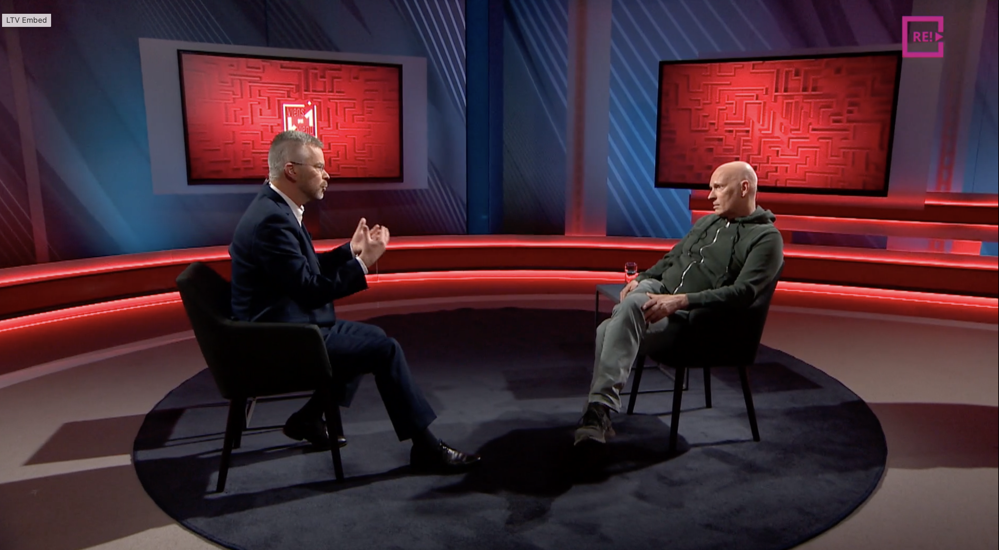
Hermaņa faktors/fenomens

Slide 5
II
Ģeopolitiskā situācija un nacionālais jautājums

Slide 6
Daļas latviešu sabiedrības nostājas radikalizācija

Slide 7
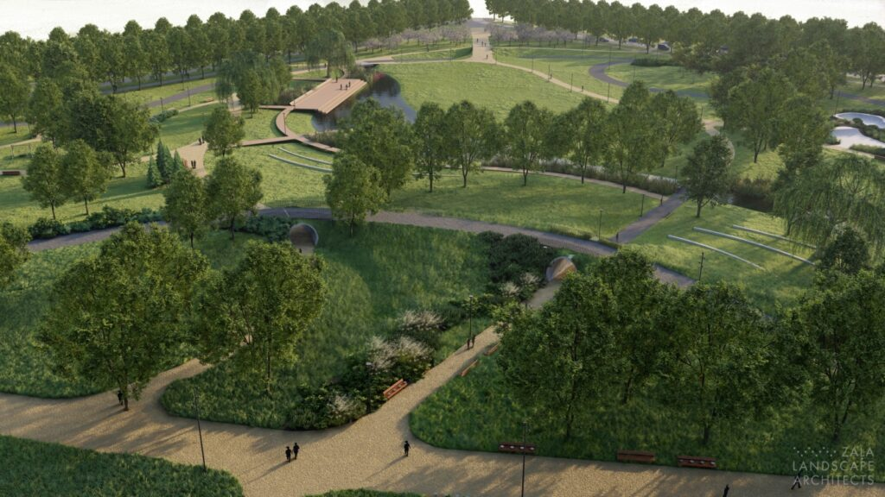
Kas notiek krieviski runājošajā sabiedrībā? Vai mēs to zinām?

Slide 8
III
Sabiedrības novecošanās

Slide 9
Pensiju devalvācija

Slide 10
Iekļaujoša sabiedrība.
Pensionāri

Slide 11
Līdz 2050. gadam
60 gadus vecu un vecāku cilvēku skaits pasaulē dubultosies

Slide 12
74% cilvēku vecumā no 50 līdz 70 gadiem uzskata, ka pieprasījums pēc viņu vecuma grupas darbiniekiem ir zemāks nekā pēc citiem
Par darba tirgus vidēja un ilgtermiņa prognozēm, 2022

Slide 13
Pensionāri kā iekļaujošas sabiedrības daļa

Slide 14
Marcis.Auzins@lu.lv
@mauzins
Marcis Auzinsh

